Slide 1
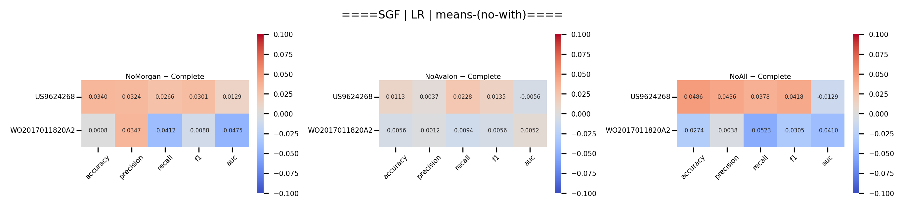
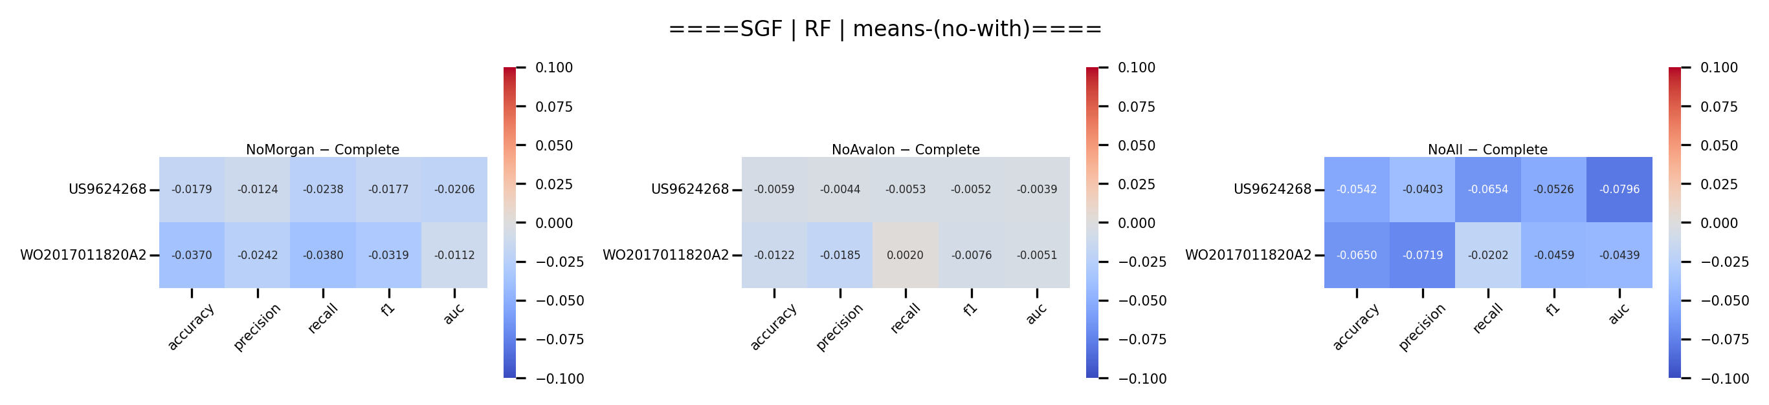
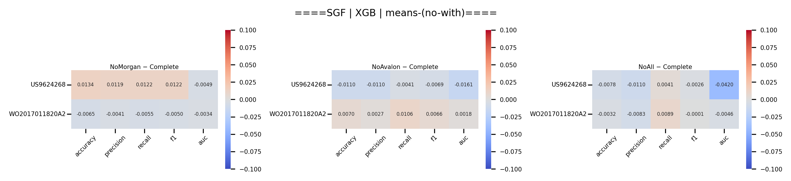
CV训练效果
性能热力图
SGF任务
（参数均为100
轮次后取均值）
结论：
在SGF任务上：
去掉Morgan分子指纹
倾向于下降
去掉Avalon基本不变
均去掉后呈现下降趋势

Slide 2
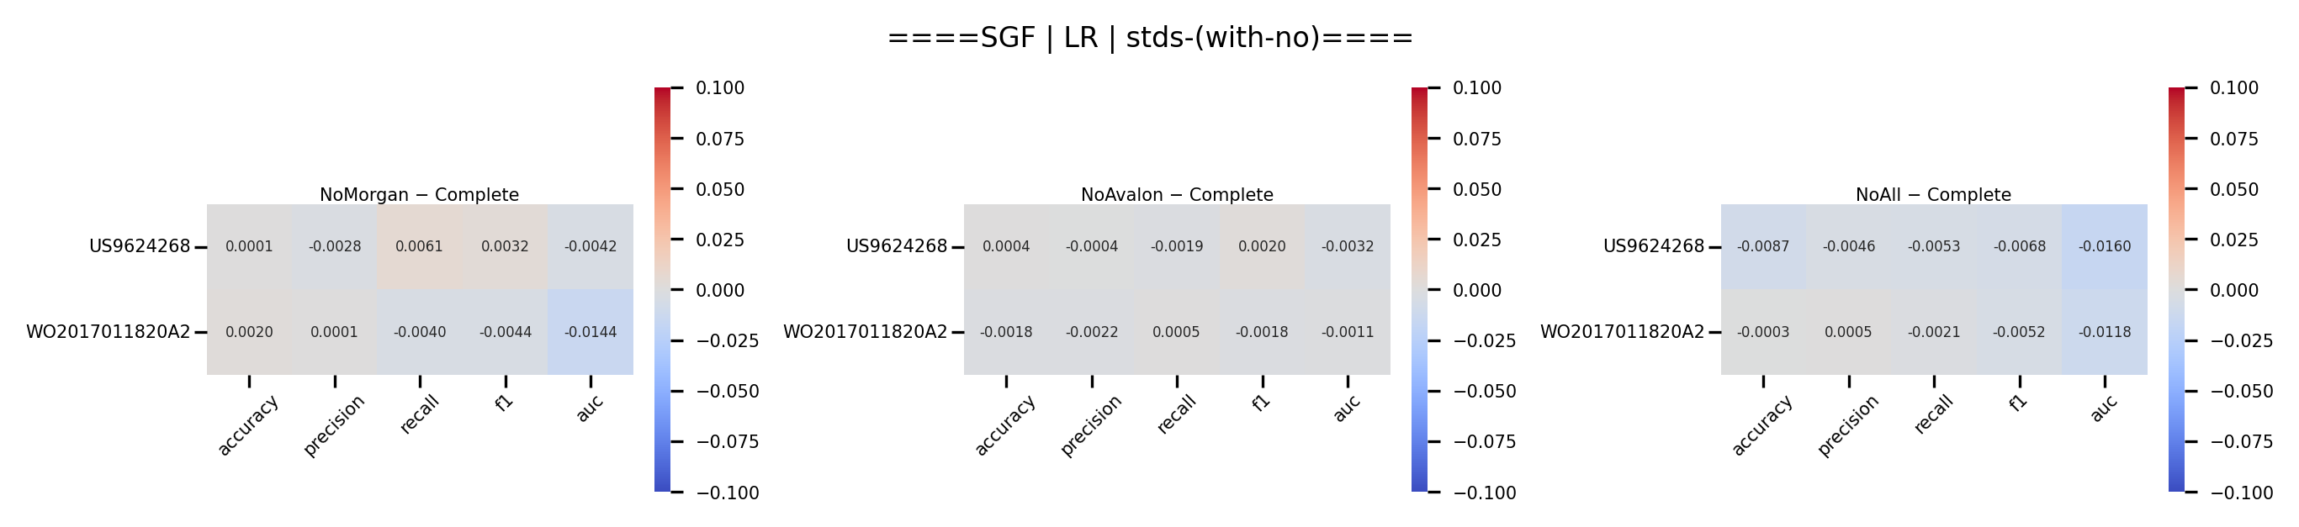
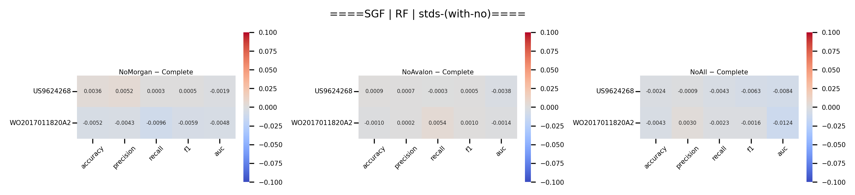
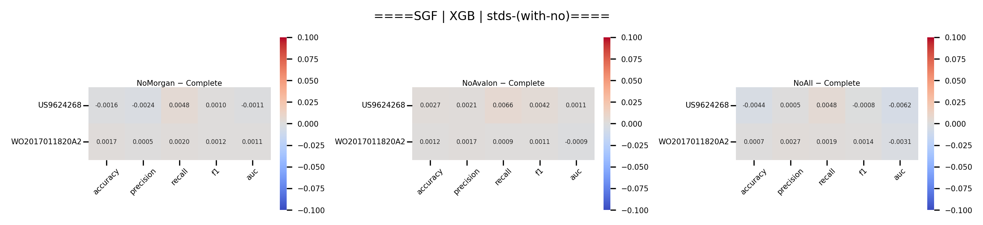
CV训练效果
输出稳定性热力图
SGF任务
（参数均为100
轮次后取均值）
结论：
在SGF任务上：
去掉分子指纹，对于模型本身的预测稳定性影响不大

Slide 3
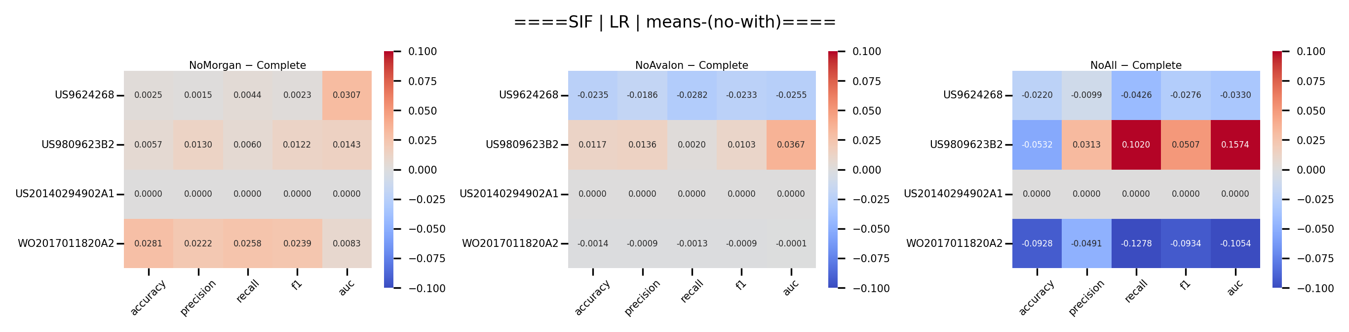
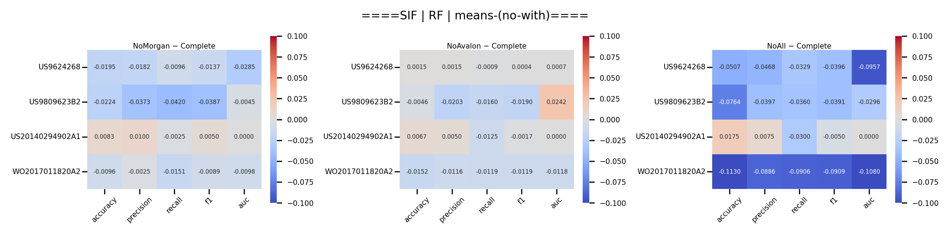
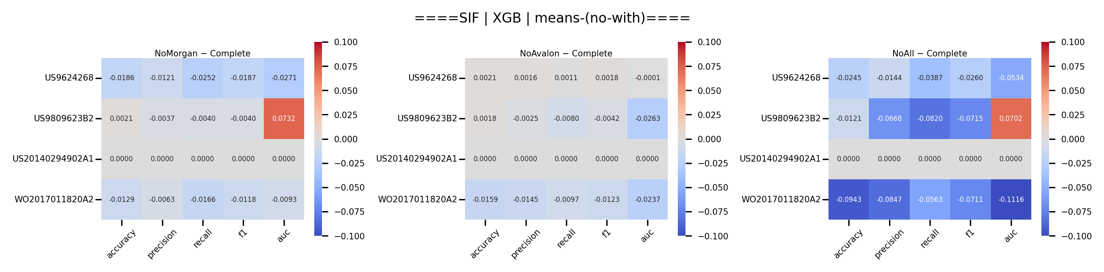
CV训练效果
性能热力图
SIF任务
（参数均为100
轮次后取均值）
结论：
在SIF任务上：
去掉Morgan分子指纹
倾向于下降
去掉Avalon后呈现下降，但是下降程度较小
均去掉后呈现明显下降趋势

Slide 4
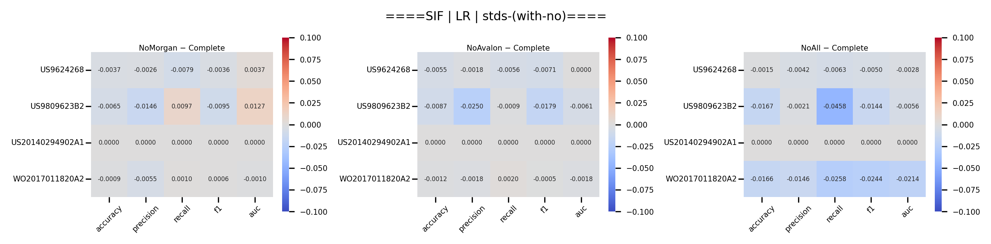
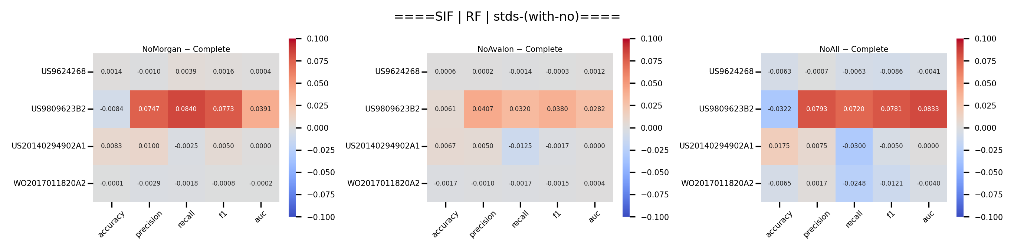
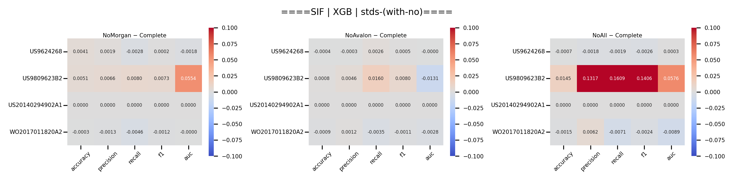
CV训练效果
输出稳定性热力图
SIF任务
（参数均为100
轮次后取均值）
结论：
在SIF任务上：
去掉分子指纹对整体稳定性影响不大
但是在US9809623B2上影响比较大，去掉分子指纹呈现出稳定性上升的情况

Slide 5
去掉分子指纹后的总结
1. 性能
去掉Morgan分子指纹后呈现下降趋势 （在LR模型上有一定提升）
去掉Avalon分子指纹后也呈现下降趋势（下降趋势小于前者）
去掉所有分子指纹的内容后，下降趋势十分明显
2. 稳定性
去掉分子指纹后稳定性几乎无变化，数据特征没有影响模型自身预测的稳定性
除了在US98096数据集上变化奇怪
2. 从任务角度分析：
在SIF任务上，上述任务变化程度更明显

Slide 6
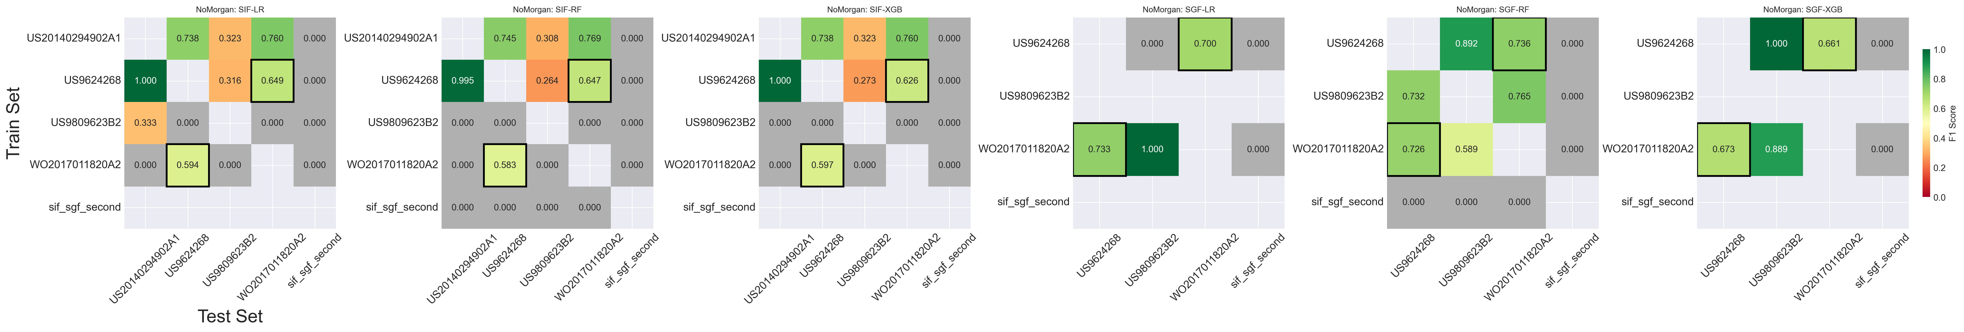
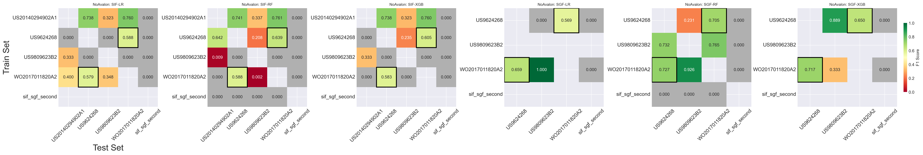
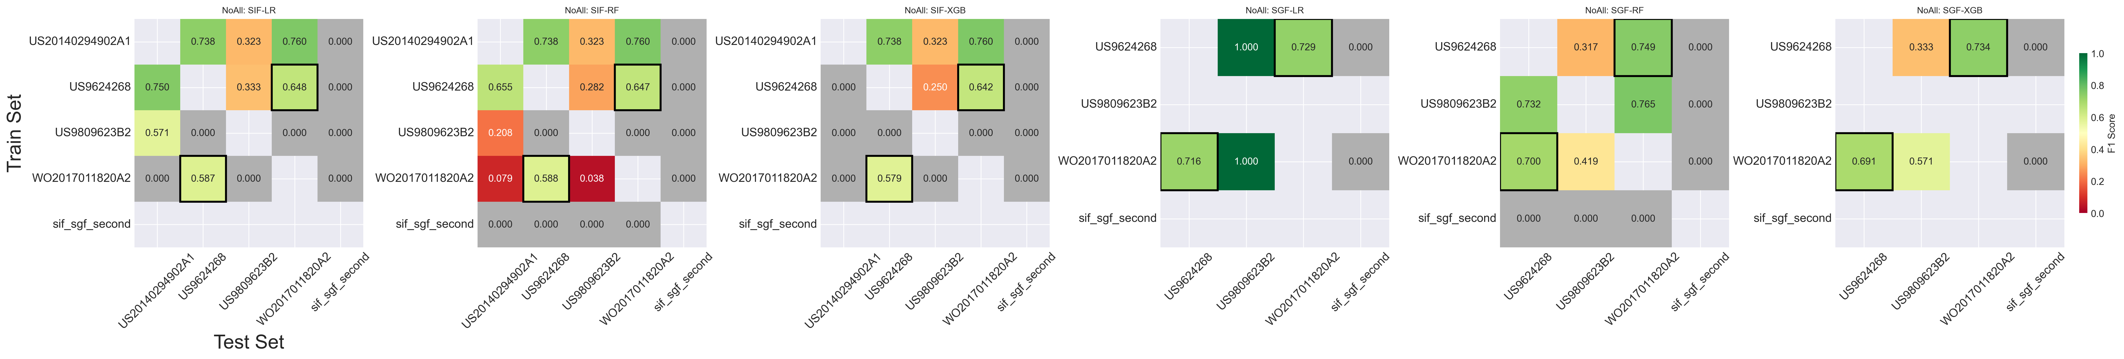
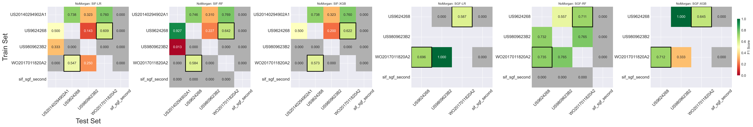

Slide 7
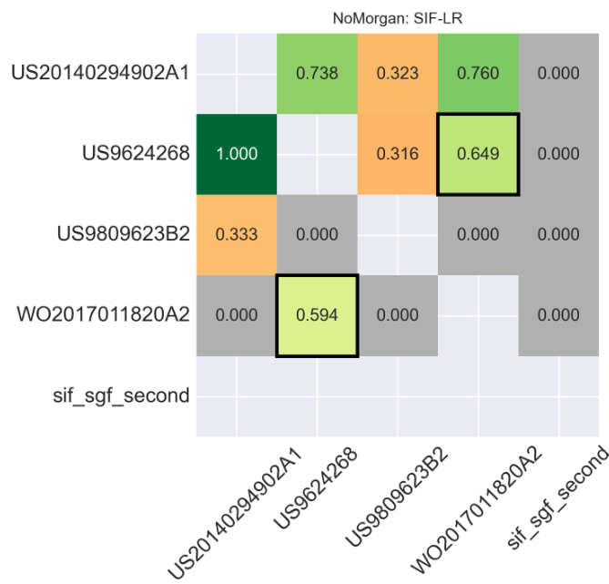
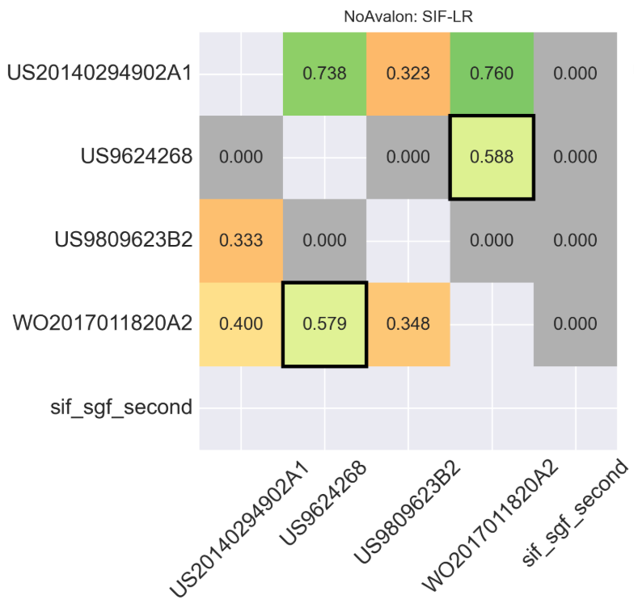
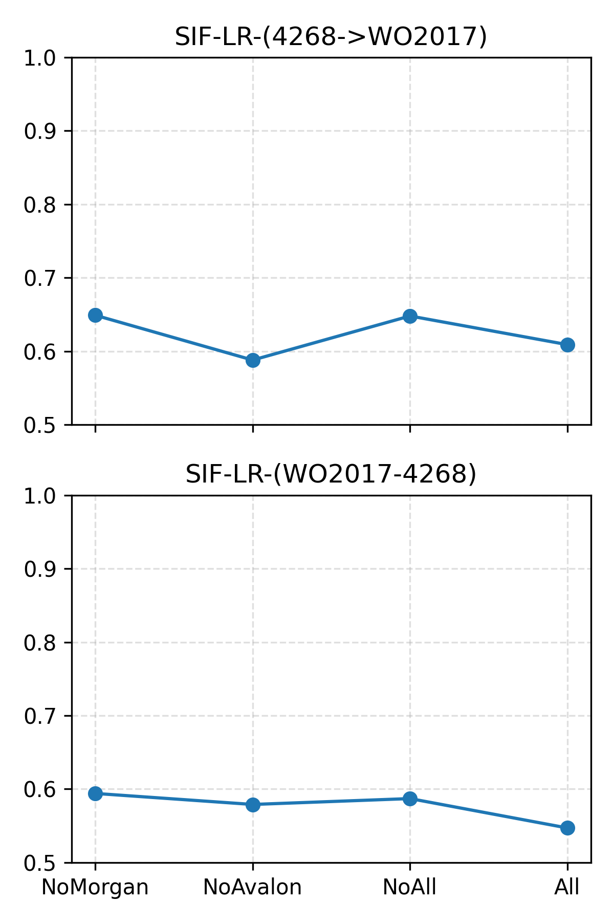
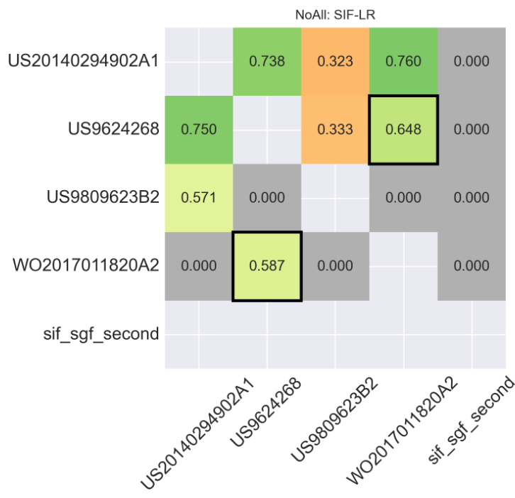
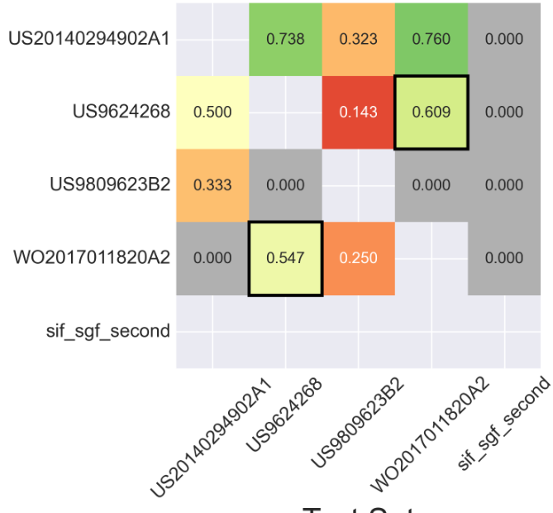
SIF-LR
去掉Morgan后迁移效果上升
去掉Avalon后迁移效果有提升或者维持

Slide 8
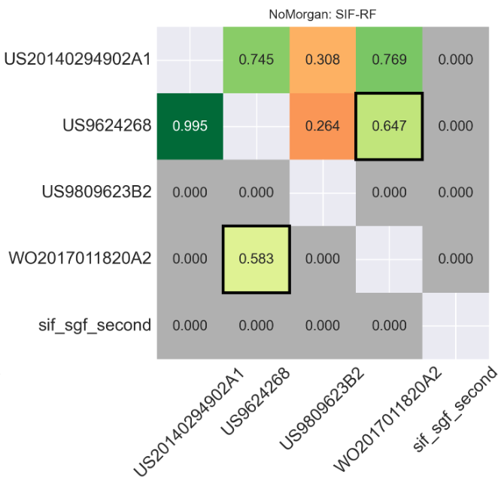
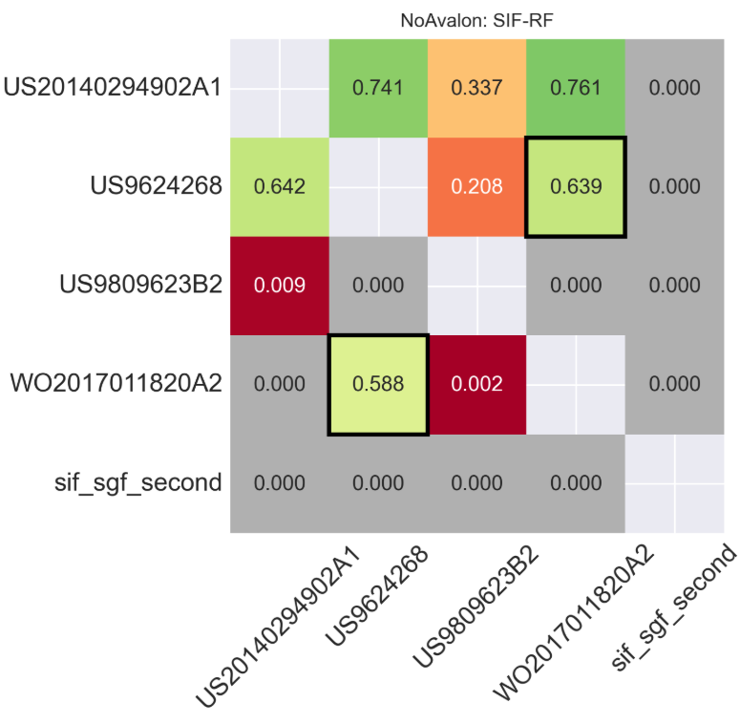
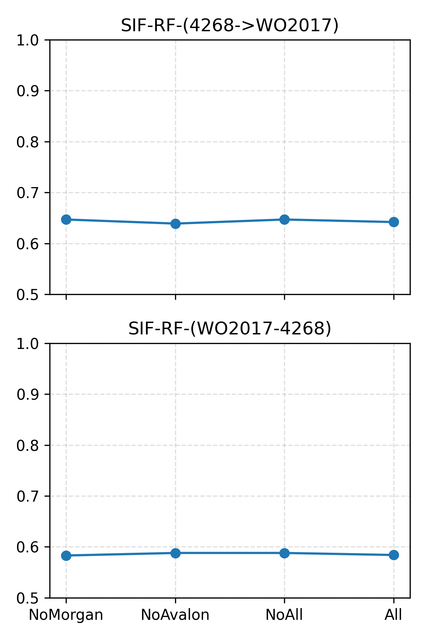
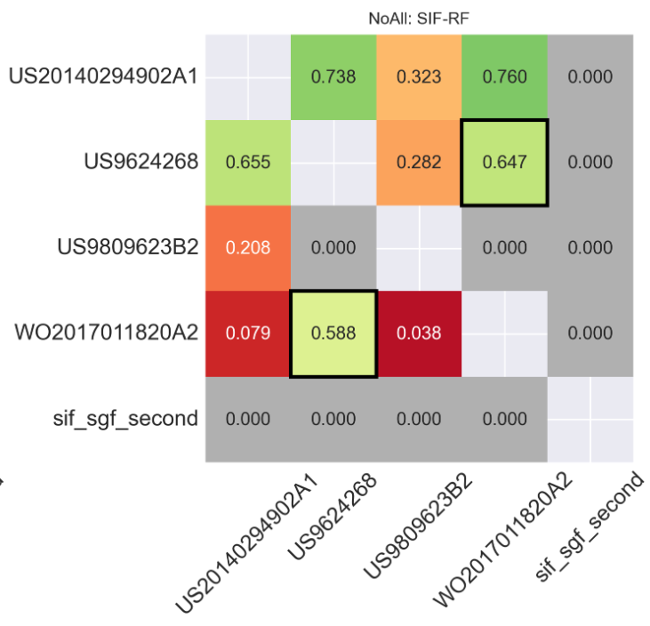
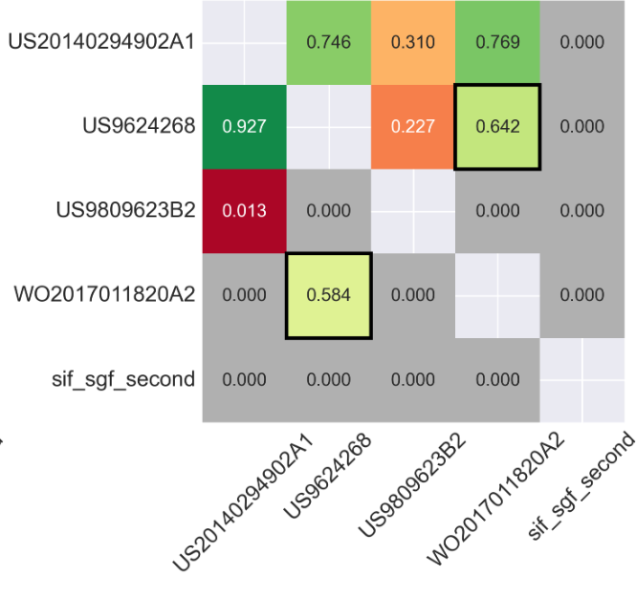
SIF-RF
去掉分子指纹影响较小

Slide 9
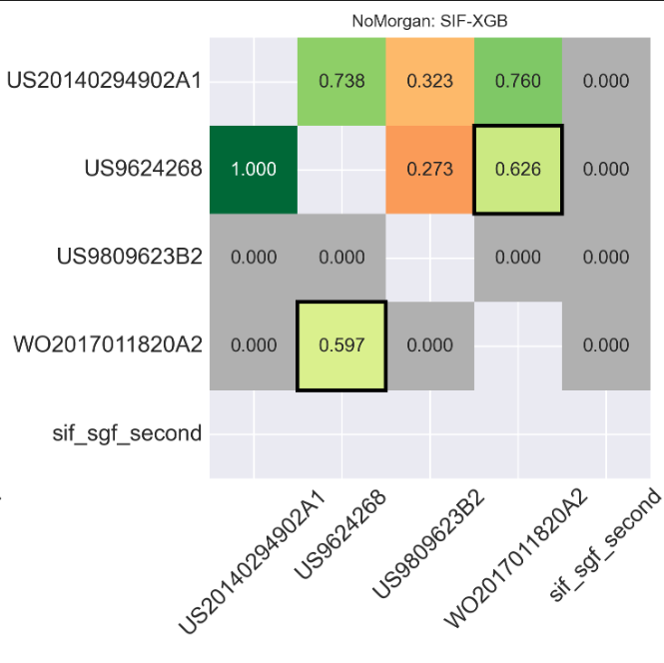
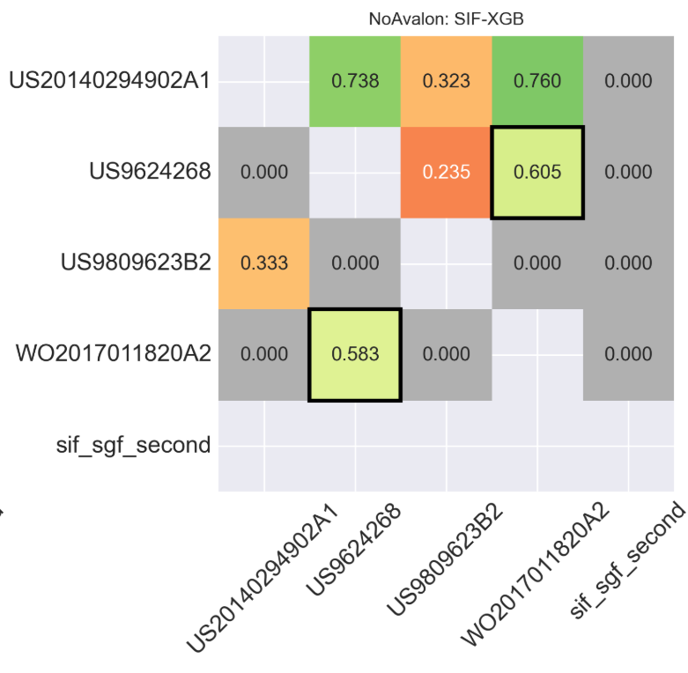
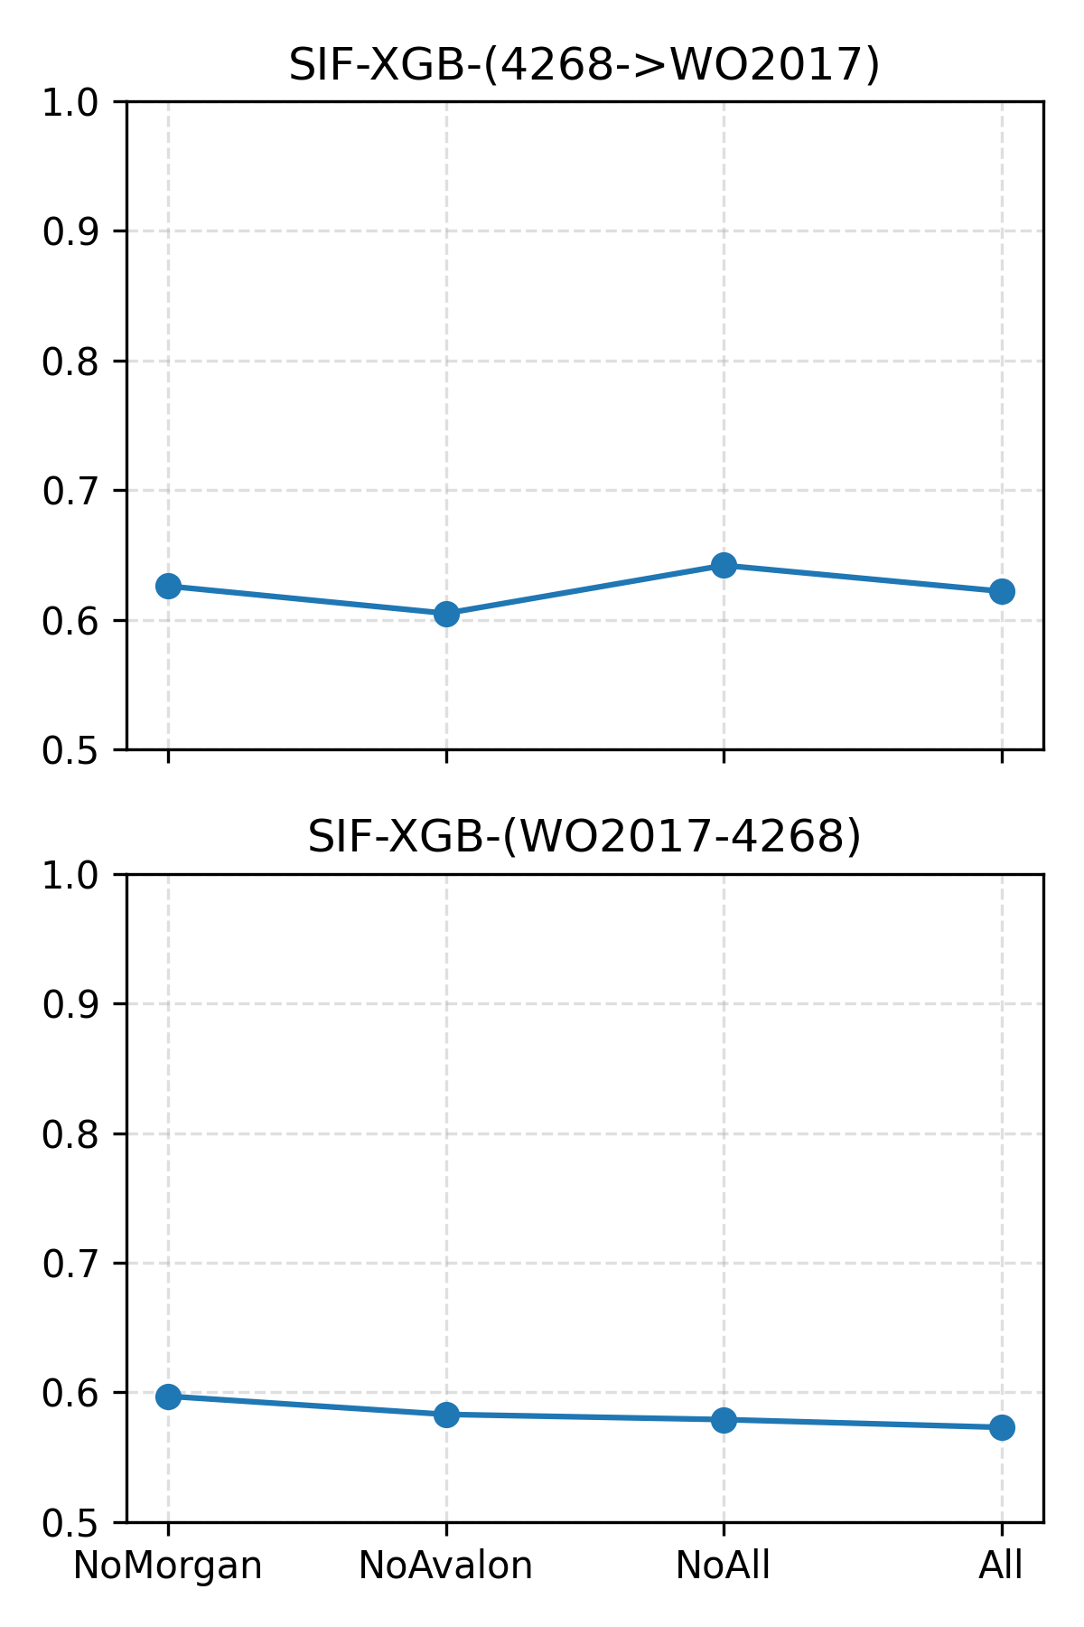
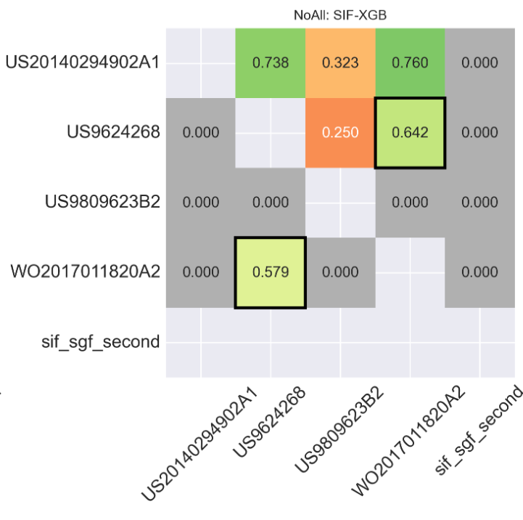
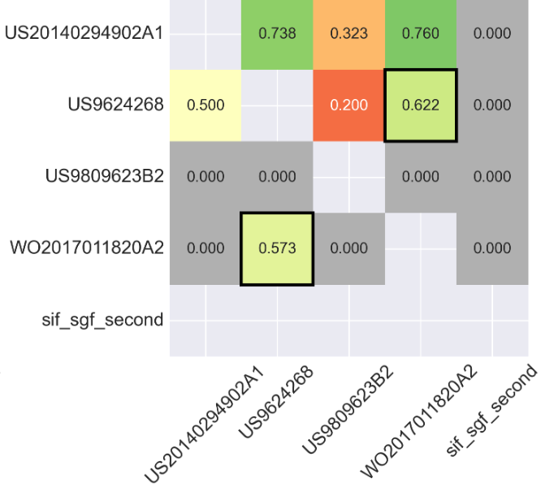
SIF-XGB
去掉分子指纹后变化较小

Slide 10
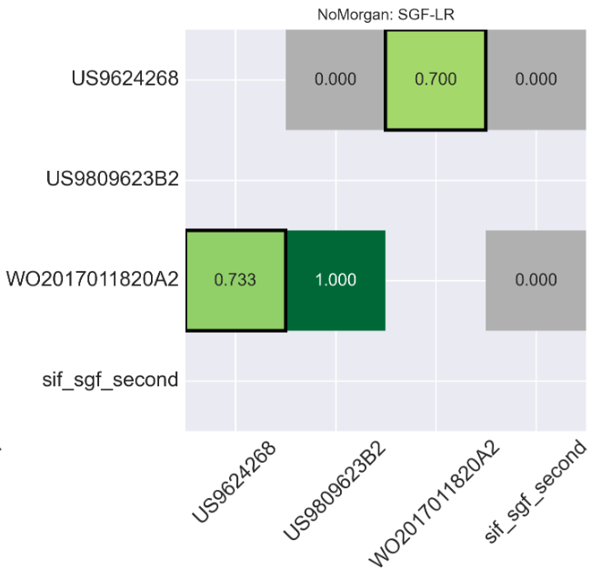
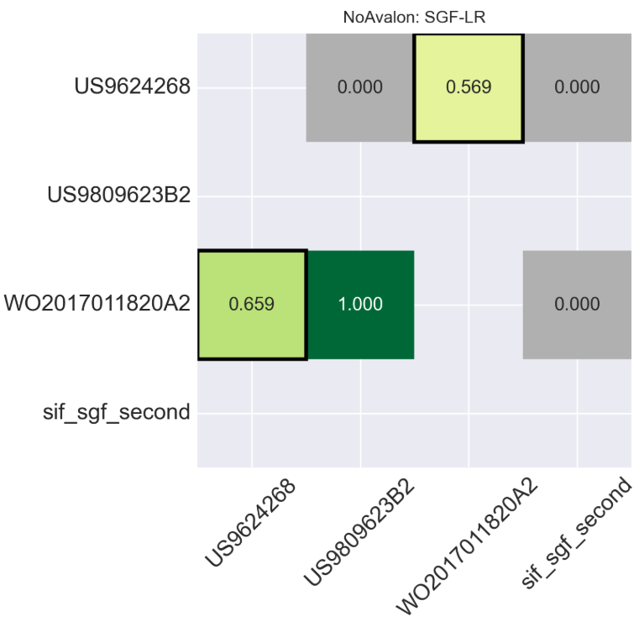
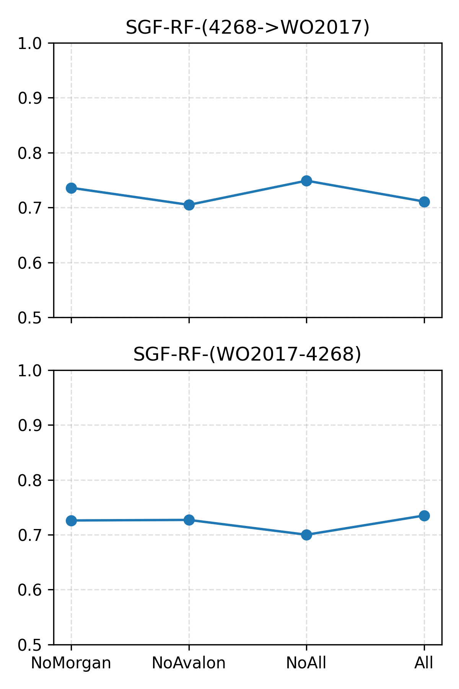
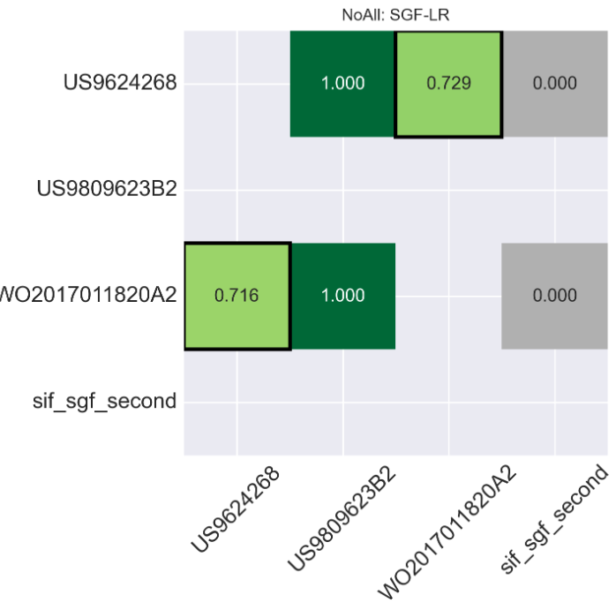
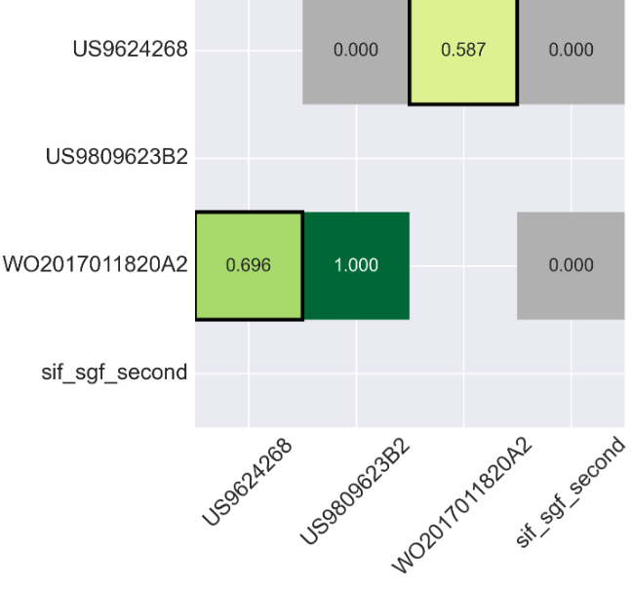
SGF-LR
去掉Morgan后迁移效果上升
去掉Avalon后迁移效果有提升或者维持
（上述变化数值较小，1-2%）

Slide 11
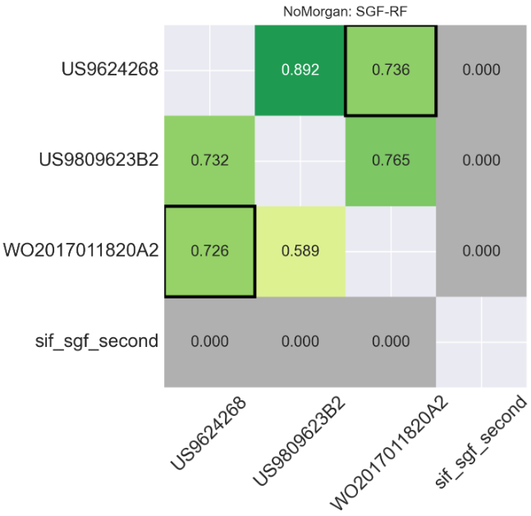
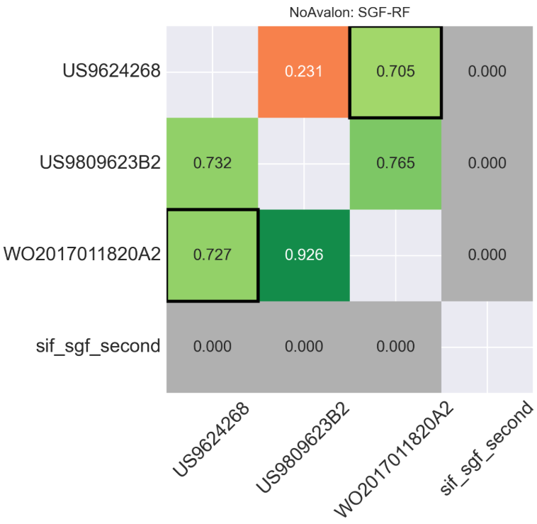
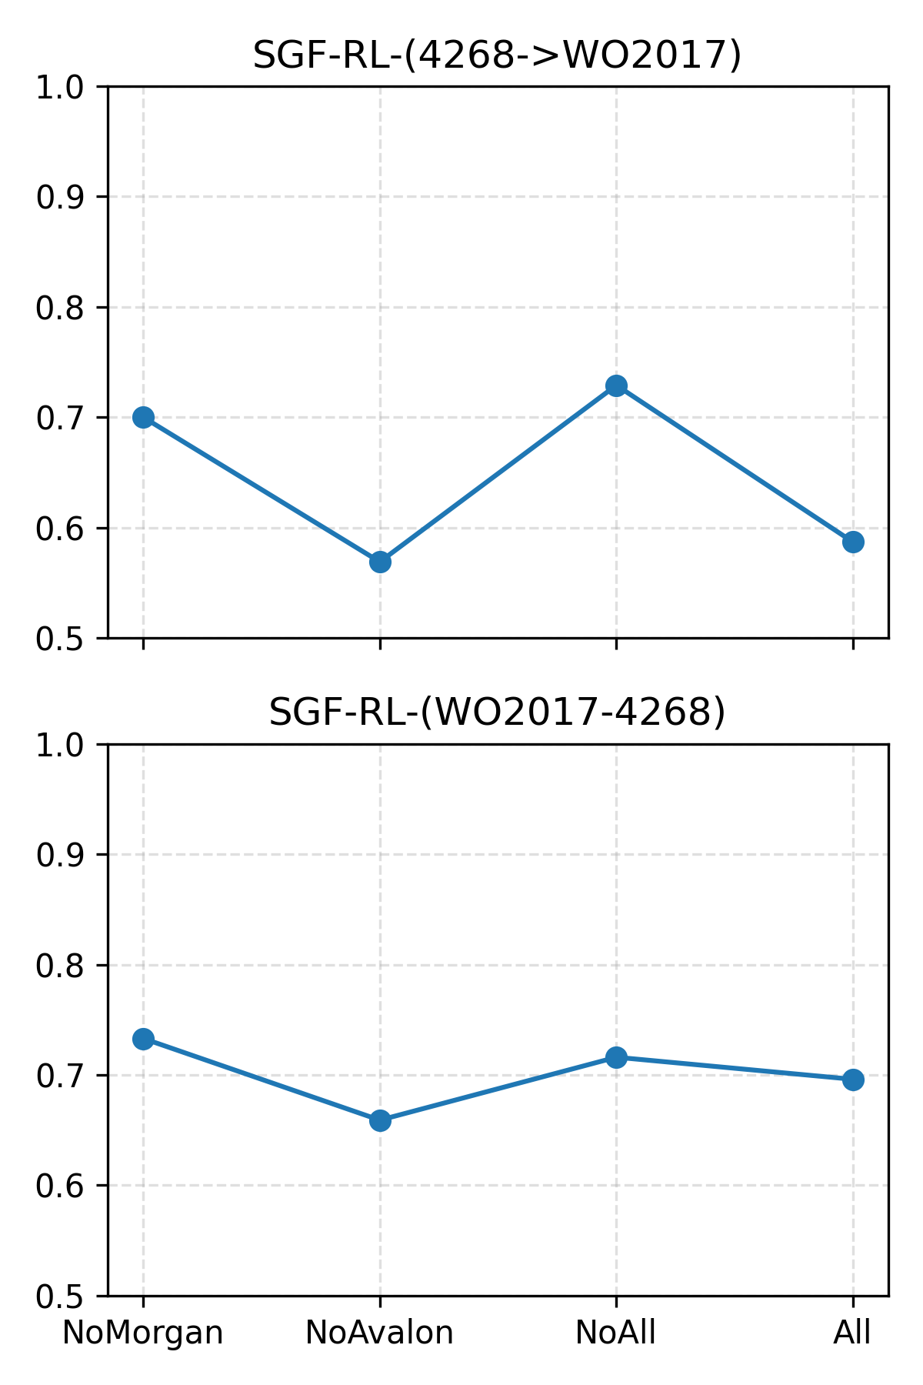
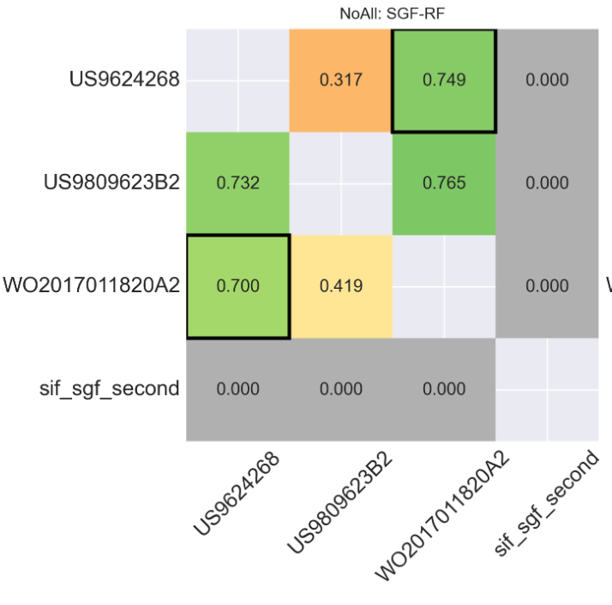
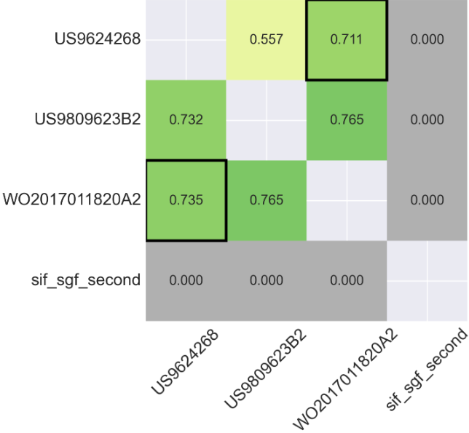
SGF-RF
去掉Morgan后迁移效果上升
去掉Avalon后迁移效果有提升或者维持
去掉所有分子指纹后也微量提升

Slide 12
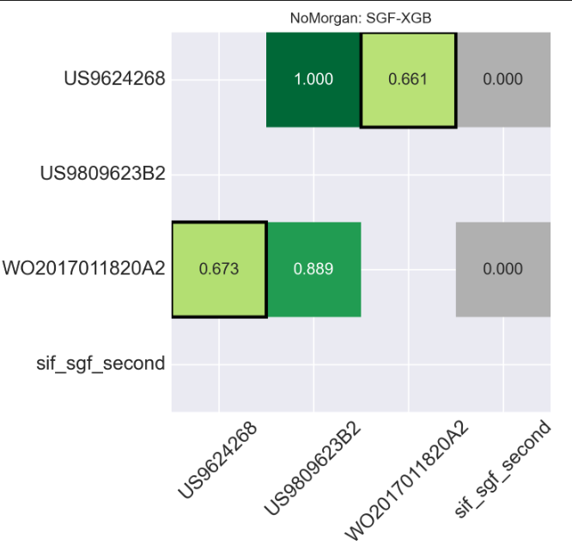
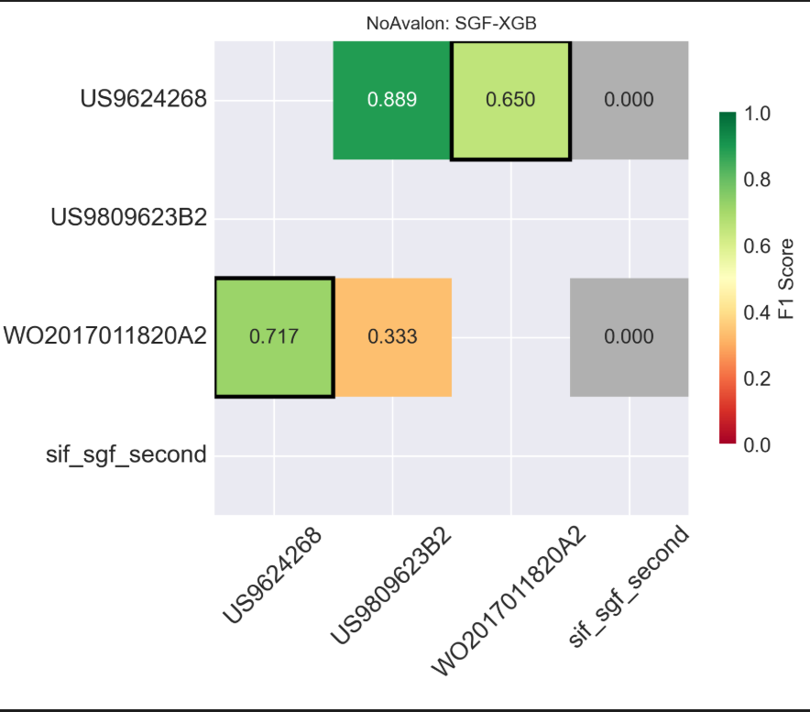
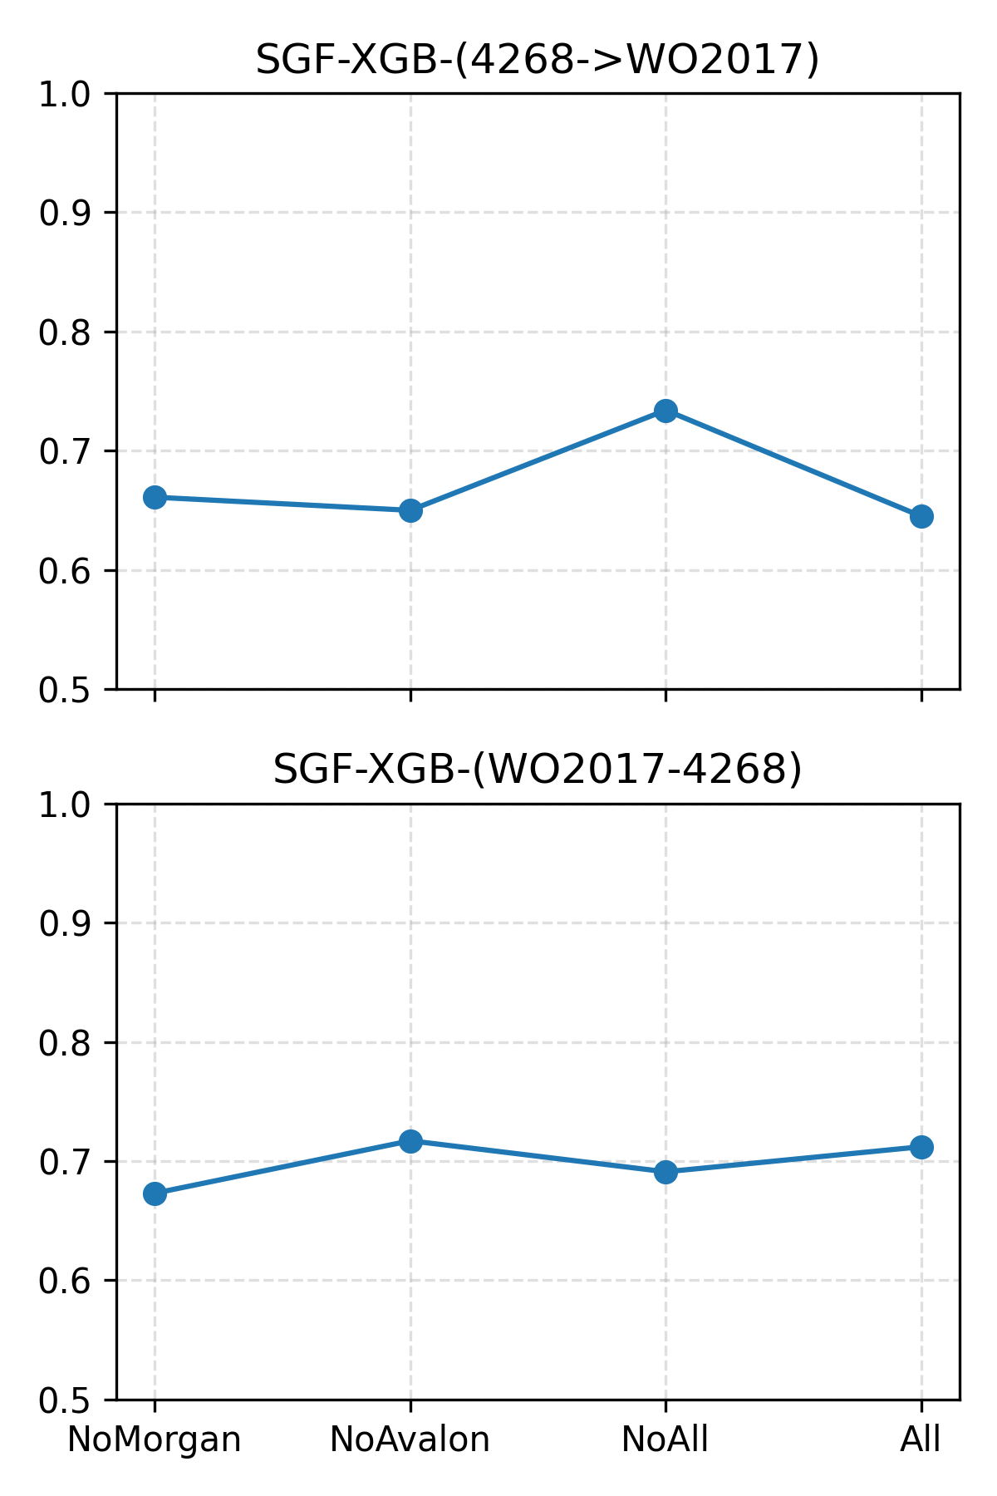
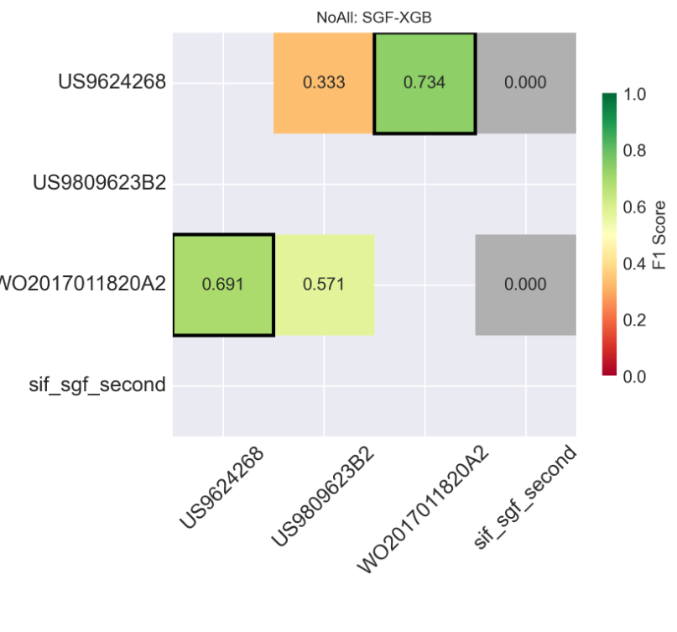
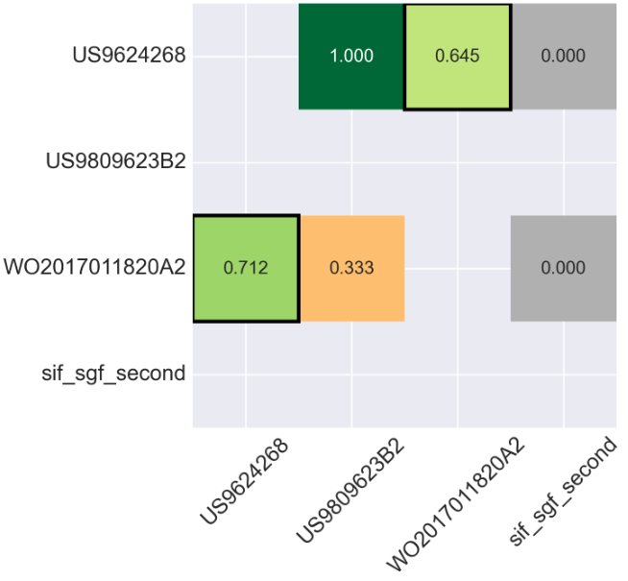
SGF-XGB
去掉Morgan分子指纹变化较小
去掉Avalon变化较小
在特定迁移任务上去掉所有指纹为提升

Slide 13
去掉分子指纹后的迁移总结
迁移效果分析
去掉Morgan：整体趋势为上升
去掉Avalon：整体趋势为保持稳定
去掉全部分子指纹：整体趋势是提高，并且大多和去掉Morgan的迁移结果趋同
保留全部分子指纹：情况与去掉Avalon趋同

